Slide 1
Python機器學習與深度學習
W01

Slide 2
自我介紹
Malo, 楊熲煜
熟悉領域：IOT應用

Slide 3
什麼是人工智慧

Slide 4
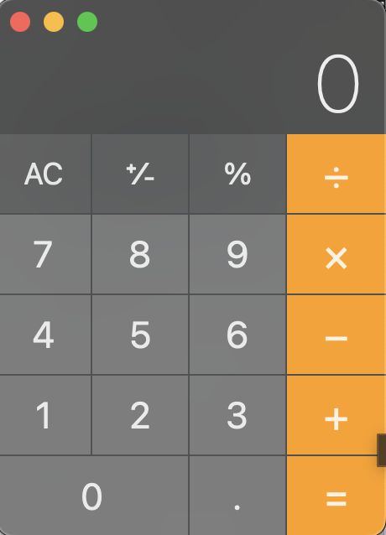
AI?

Slide 5
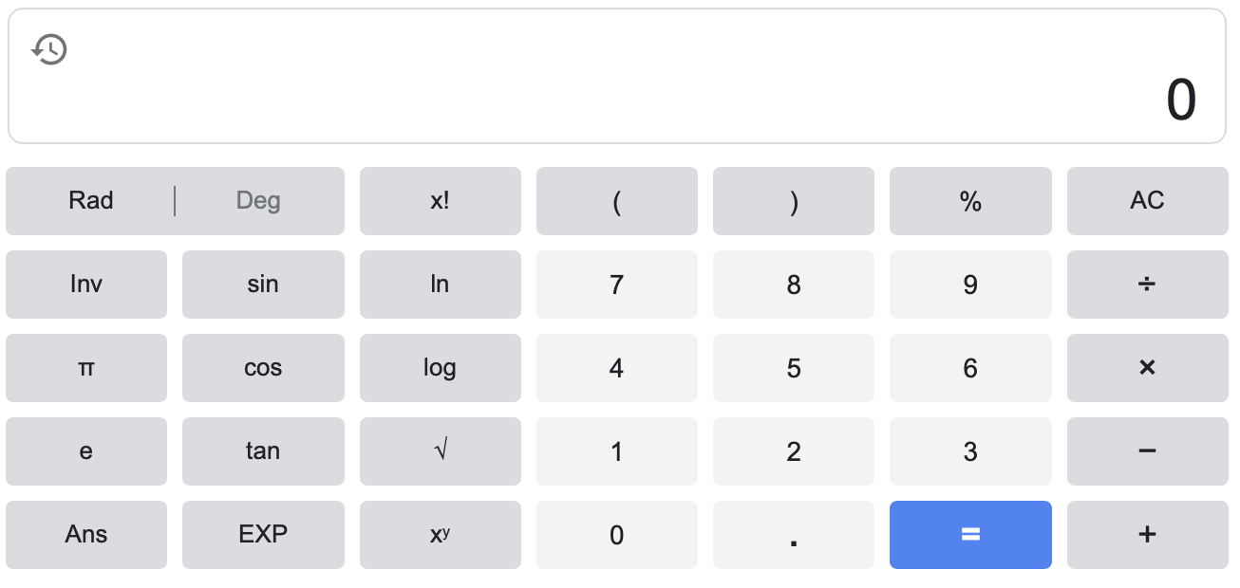
AI?

Slide 6
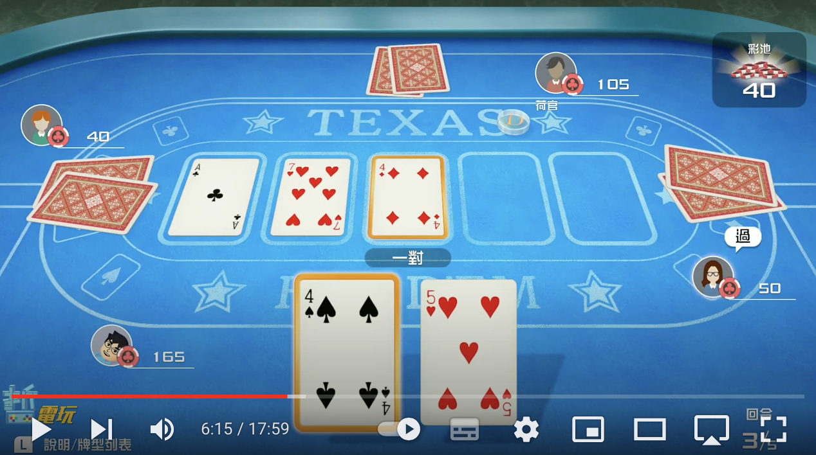
AI?
來源：switch 遊戲介紹

Slide 7
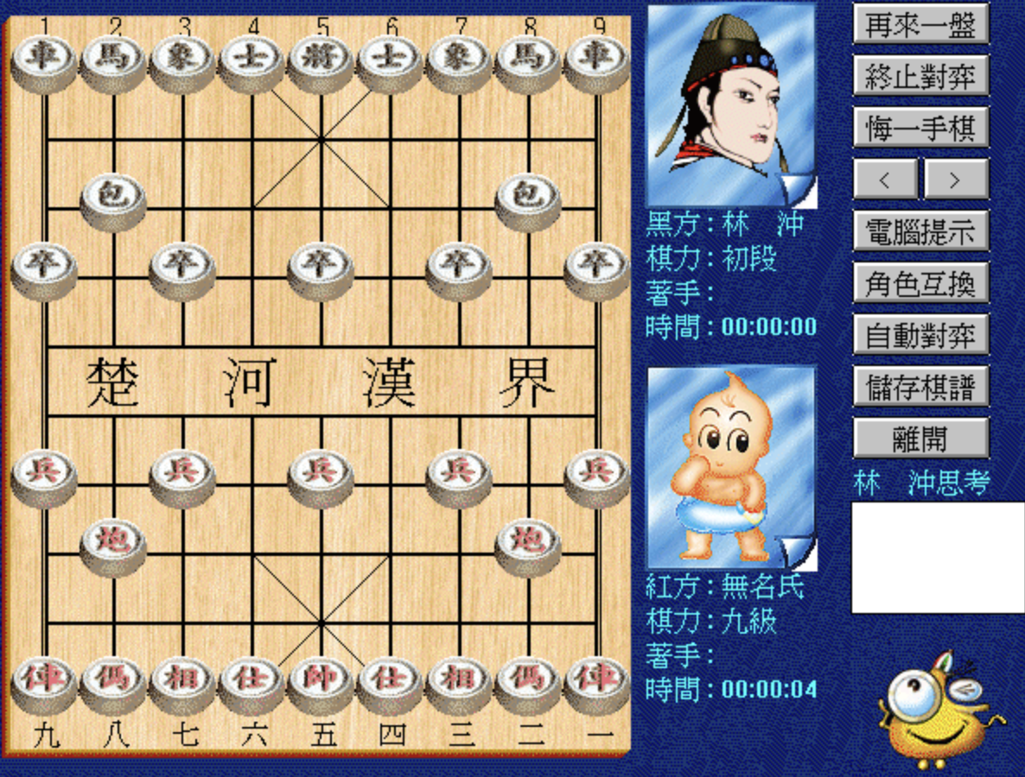
AI?
來源：象棋水滸傳遊戲

Slide 8
AI
計算能力的研究
知覺
推理
行動

Slide 9
為何近幾年AI快速發展
硬體
巨量資料
演算法改良
網路速度提升
….

Slide 10
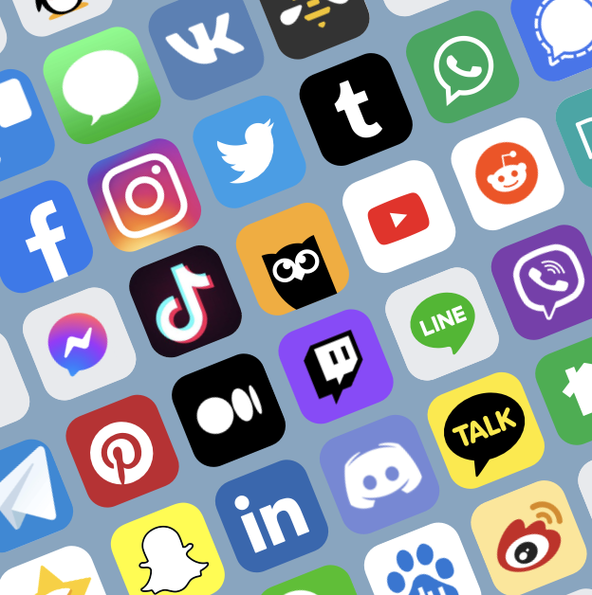
Social Media
來源：https://blog.hootsuite.com/best-social-media-apps-list/

Slide 11
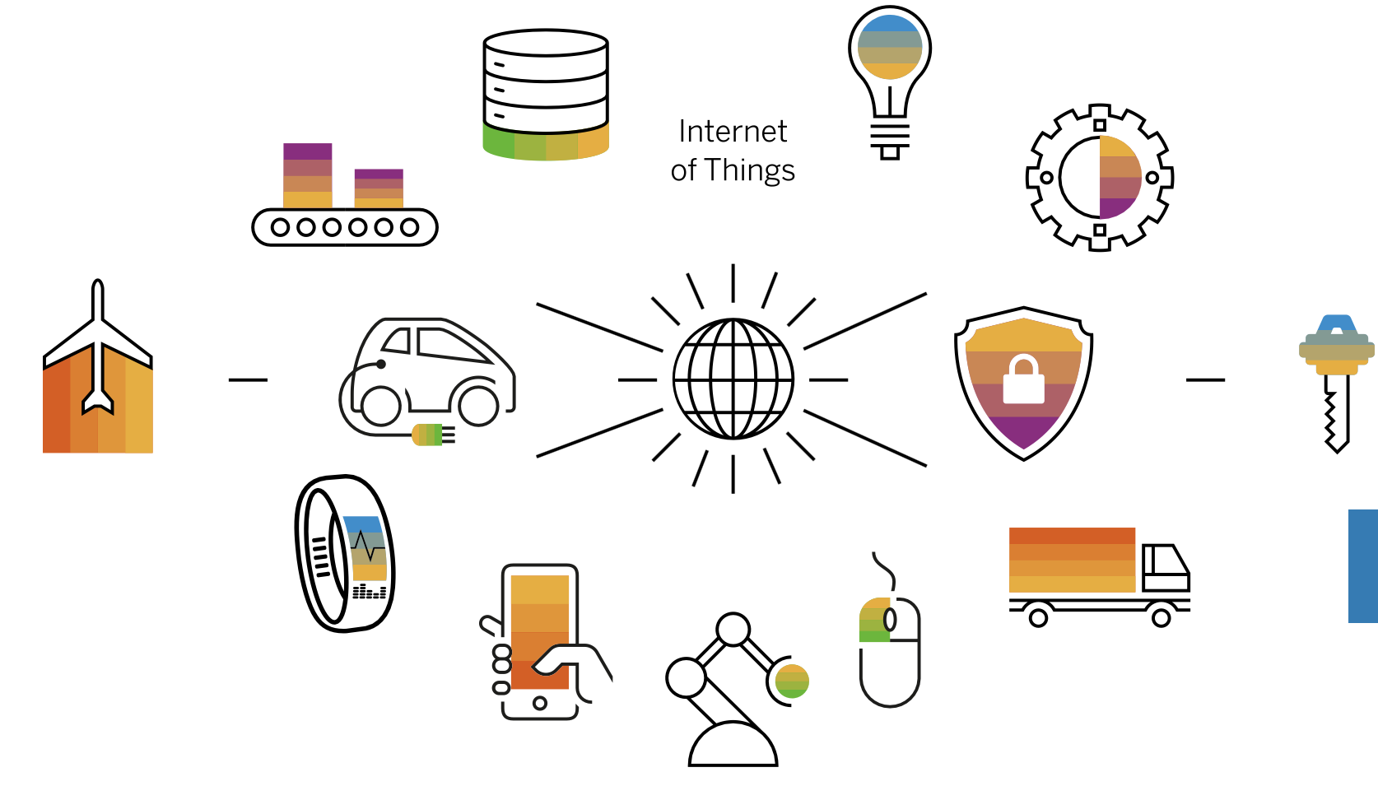
Internet of Things
https://www.sap.com/taiwan/insights/what-is-iot-internet-of-things.html

Slide 12
AI的技術

Slide 13
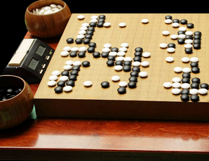
到頭來都是搜尋的把戲!?
只求一個解的搜尋法: 解方程式
求最佳解的搜尋法
求近似解的搜尋法
chess game的搜尋法
https://zh.wikipedia.org/zh-tw/%E5%9B%B4%E6%A3%8B

Slide 14

阿法狗的人機大戰
2016年3月，AlphaGo擊敗頂尖職業棋士李世乭，被授予職業九段
2017年5月，擊敗世界第一棋士柯潔後，中國圍棋協會授予AlphaGo職業圍棋九段的稱號，世上再無對手，宣布退休
使用蒙地卡羅樹搜尋與兩個深度神經網路相結合的方法
深藍 (超級電腦)，1997年5月再度挑戰卡斯巴羅夫，以3.5–2.5擊敗卡斯巴羅夫，IBM在比賽後宣佈深藍退役
https://zh.wikipedia.org/wiki/AlphaGo

Slide 15
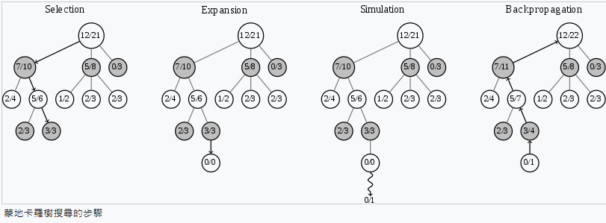
Alpha GO
參考:https://zh.wikipedia.org/wiki/%E8%92%99%E7%89%B9%E5%8D%A1%E6%B4%9B%E6%A0%91%E6%90%9C%E7%B4%A2

Slide 16
專家系統 (Expert System)
早期人工智慧的一個重要分支
以特定領域的經驗，邏輯組成系統，幫助決策
將人類專家的 知識已規則(Rule)方式建立於系統中: 例如：鍋爐高於150度，開始進料。低於120，且主電源終止時，打開備用電源加熱
例子: 電力診斷專家系統
例子: Mycin: 醫療診斷專家系統

Slide 17
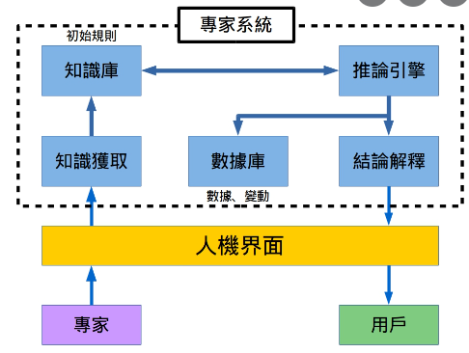
專家系統
不需要數學模型
系統強健度高
能對其行為做解釋
來源: https://shouzo.github.io/2017/03/01/ai/

Slide 18
機器學習
利用資料建立Model，用以有效率的解決問題
監督式學習: 需要已經被標籤好的資料
非監督式學習
強化學習

Slide 19
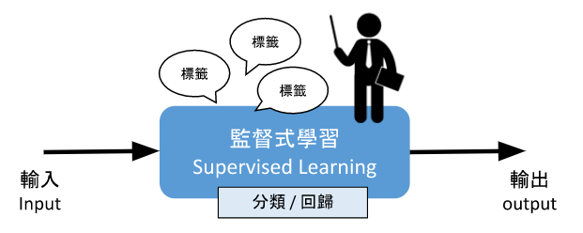
機器學習
https://ai4dt.wordpress.com/2018/05/25/%E4%B8%89%E5%A4%A7%E9%A1%9E%E6%A9%9F%E5%99%A8%E5%AD%B8%E7%BF%92%EF%BC%9A%E7%9B%A3%E7%9D%A3%E5%BC%8F%E3%80%81%E5%BC%B7%E5%8C%96%E5%BC%8F%E3%80%81%E9%9D%9E%E7%9B%A3%E7%9D%A3%E5%BC%8F/

Slide 20
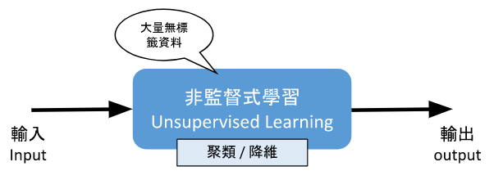
機器學習
https://ai4dt.wordpress.com/2018/05/25/%E4%B8%89%E5%A4%A7%E9%A1%9E%E6%A9%9F%E5%99%A8%E5%AD%B8%E7%BF%92%EF%BC%9A%E7%9B%A3%E7%9D%A3%E5%BC%8F%E3%80%81%E5%BC%B7%E5%8C%96%E5%BC%8F%E3%80%81%E9%9D%9E%E7%9B%A3%E7%9D%A3%E5%BC%8F/

Slide 21
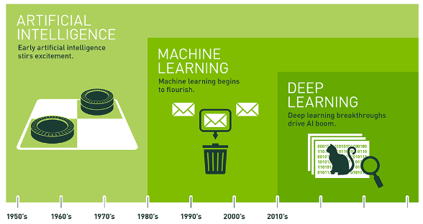
AI、機器學習、深度學習
來源:Nvidia, https://developer.nvidia.com/deep-learning

Slide 22
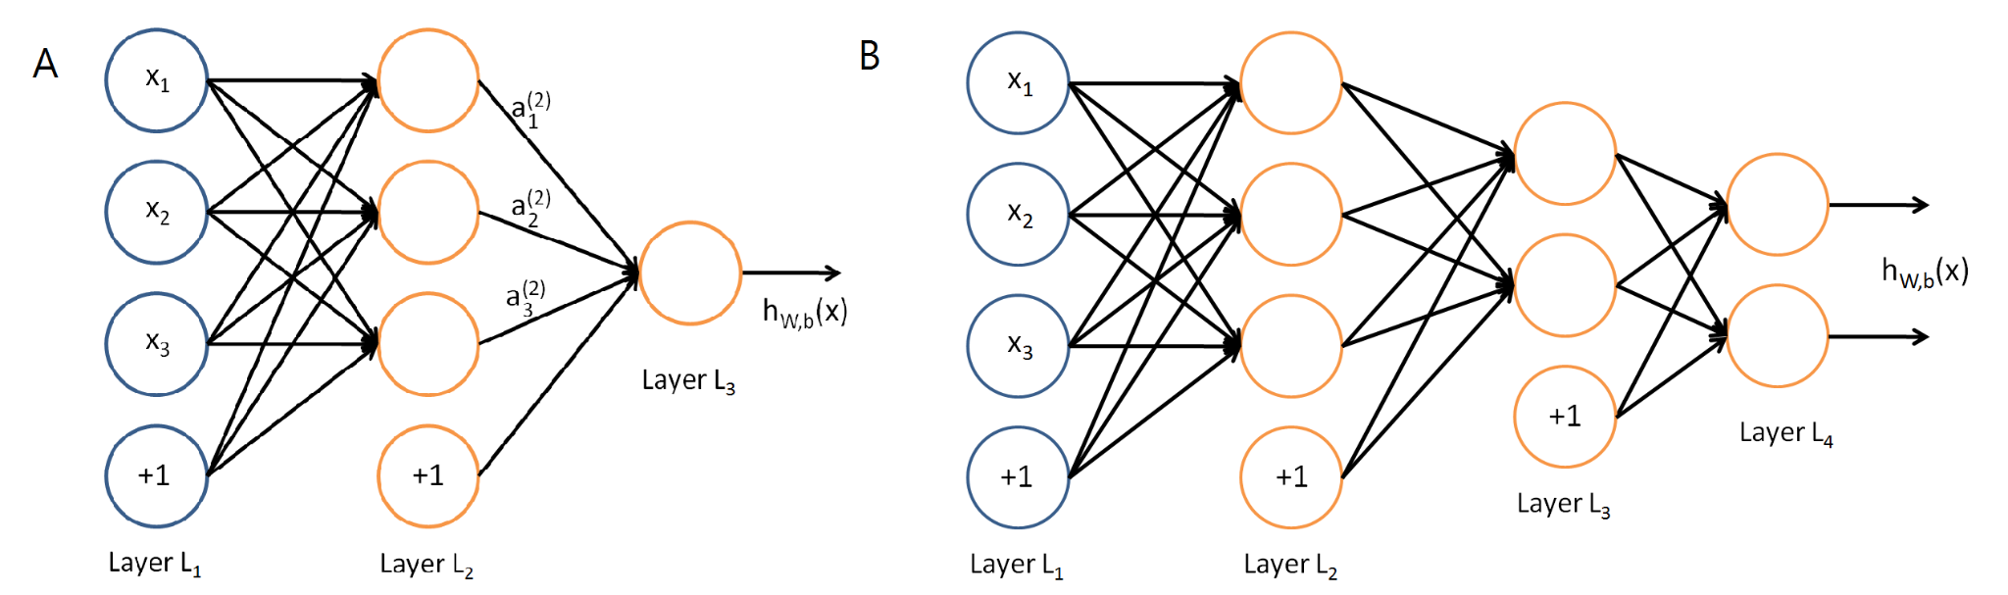
類神經網路、深度學習
來源: https://case.ntu.edu.tw/blog/?p=26340

Slide 23
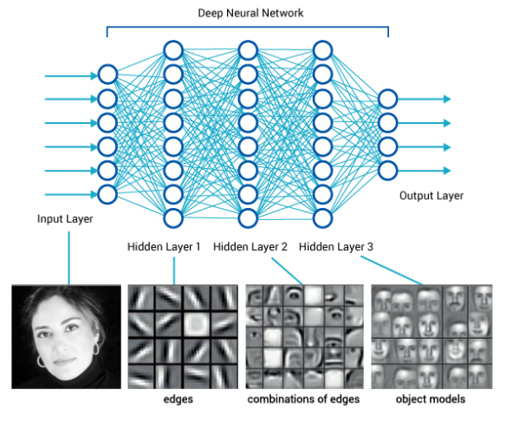
深度學習
來源: Rene Meyer, Deep Learning Smarts Up Your Smart Phone, AMAX (2015)

